Slide 1
CHÀO MỪNG CÁC CON ĐẾN VỚI TIẾT HỌC HÔM NAY
PHÉP CHIA HẾT VÀ PHÉP CHIA CÓ DƯ
+ LUYỆN TẬP (30)

Slide 2
MỤC TIÊU
- Nhận biết phép chia hết và phép chia có dư.
- Nhận biết số dư phải bé hơn số chia.

Slide 3
KHỞI ĐỘNG

Slide 4








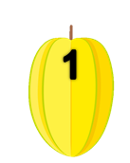

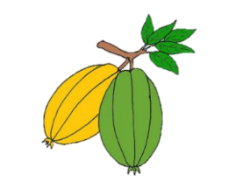

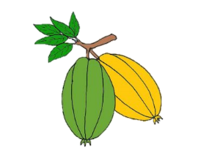



ĂN KHẾ
TRẢ VÀNG
Notes:
Click vào quả khế để đi đến câu hỏi
Tại slide câu hỏi, click vào con chim để quay về slide này
Chơi xong thì enter để xuất hiên người nông dân hạnh phúc
Click vào chữ Ăn khế trả vàng để đến slide Vận dụng, trải nghiệm cuối cùng.

Slide 5
69 : 3 = ?
A. 23
C. 42
B. 32
Notes:
Click vào chú chim để quay lại Slide 16 ban đầu trò chơi.

Slide 6



Điền số thích hợp vào chỗ chấm:
84cm : 2= …….
42 cm
24 cm
22 cm
Notes:
Click vào chú chim để quay lại Slide 16 ban đầu trò chơi.

Slide 7
½ của 1 ngày= ……. giờ
A. 23 giờ
C. 24 giờ
B. 12 giờ
Notes:
Click vào chú chim để quay lại Slide 16 ban đầu trò chơi.

Slide 8
KHÁM PHÁ

Slide 9

Muốn chia số có 2 chữ số cho số có 1 chữ số, thực hiện qua mấy bước? Đó là những bước nào?
Số bị chia, số chia
Bước 1: Đặt tính
Kẻ dấu chia
Bước 2: Tính ( thực hiện từ trái sang phải, mỗi lượt chia đều có 3 bước chia- nhân ngược- trừ, mỗi lần chia đều được 1 chữ số ở thương).

Slide 10
*8 chia 2 được 4, viết 4.
8
2
a)
8
* 4 nhân 2 bằng 8,
4
8 trừ 8 bằng 0.
0
Ta nói: 8 : 2 là phép chia hết.
Ta viết: 8 : 2 = 4
Đọc là: Tám chia hai bằng bốn
b)
9
2
*9 chia 2 được 4, viết 4.
8
4
*4 nhân 2 bằng 8,
1
9 trừ 8 bằng 1.
Ta nói: 9 : 2 là phép chia có dư,
1 là số dư.
Ta viết: 9 : 2 = 4 (dư 1)
Chú ý:
Số dư bé hơn số chia.
Đọc là:chín chia 2 bằng 4, dư 1.

Slide 11
Bài 1:
Tính rồi viết theo mẫu:
a) Mẫu:
6
12
12
2
0
12 : 6 = 2

Slide 12
1
Tính rồi viết theo mẫu:
a)
20 5
15
24 4
3
20
4
15
5
24
6
0
0
0
20 : 5 = 4
15 : 3 = 5
24 : 4 = 6

Slide 13
1
Tính rồi viết theo mẫu:
b)
19 3
29 6
19 4
18
6
24
4
16
4
1
5
3
19 : 3 = 6(dư 1)
29 : 6 = 4(dư 5)
19 : 4 = 4(dư3)

Slide 14
1
Tính rồi viết theo mẫu:
20 3
c)
20 3
28 4
18
6
28
7
2
0
20 : 3 = 6 (dư2)
28 : 4 = 7
46 5
42 6
45
9
42
7
1
0
46 : 5 = 9 (dư1)
42 : 6 = 7

Slide 15
2
2
a)
32 4
b)
30 6
32
8
24
4
Đ
S
Đ
S
0
6
?
c)
d)
20 3
48 6
48
8
15
5
Đ
S
0
5

Slide 16
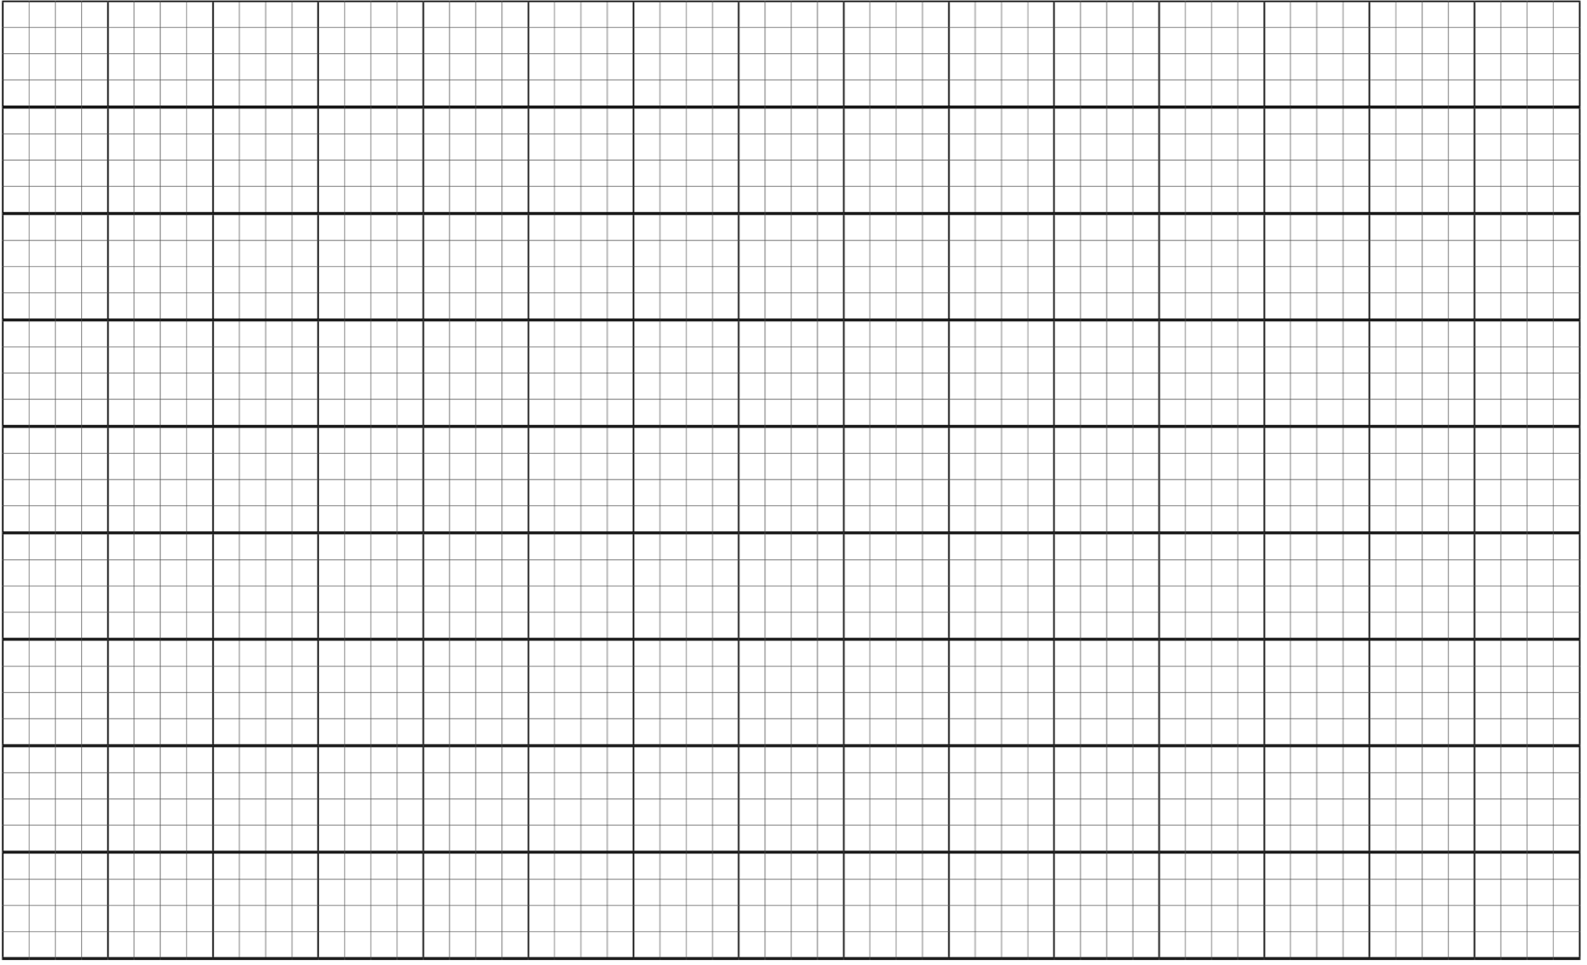
Bài 1. Tính:
1 7 2
3 5 4
4 2 5
5 8 6
1 6
8
3 2
8
4 0
8
5 4
9
1
3
2
4
17: 2= 8 (dư 1)
35: 4= 8 (dư 3)
42: 5= 8 (dư 2)
58:6= 9 (dư 4)

Slide 17
Bài 2. Đặt tính rồi tính:
a) 24 : 6 30 : 5 15 : 3 20 : 4
b) 32 : 5 34 : 6 20 : 3 27 : 4

Slide 18
Bài 2. Đặt tính rồi tính:
a) 24 : 6 30 : 5 15 : 3 20 : 4
2 4 6
3 0 5
1 5 3
2 0 4
2 4
4
3 0
6
1 5
5
2 0
5
0
0
0
0
24: 6= 4
30: 5 = 6
15: 3 = 5
20: 4 = 5

Slide 19
Bài 2. Đặt tính rồi tính:
b) 32 : 5 34 : 6 20 : 3 27 : 4
3 2 5
3 4 6
2 0 3
2 7 4
3 0
6
3 0
5
1 8
6
2 4
6
2
4
2
3
32: 5 = 6 (dư 2)
34: 6 = 5 (dư 4)
20: 3 = 6 (dư 2)
27: 4 = 6 (dư 3)

Slide 20

MỤC TIÊU
- Nhận biết phép chia hết và phép chia có dư.
- Nhận biết số dư phải bé hơn số chia.

Slide 21
VẬN DỤNG
- Trong phép chia, số dư bao giờ cũng kém số chia, số dư lớn nhất kém số chia 1 đơn vị.
Vậy hãy tìm số dư lớn nhất có thể trong phép chia có số chia là 6.

Slide 22
CHÀO TẠM BIỆT CÁC CON!

